Slide 1
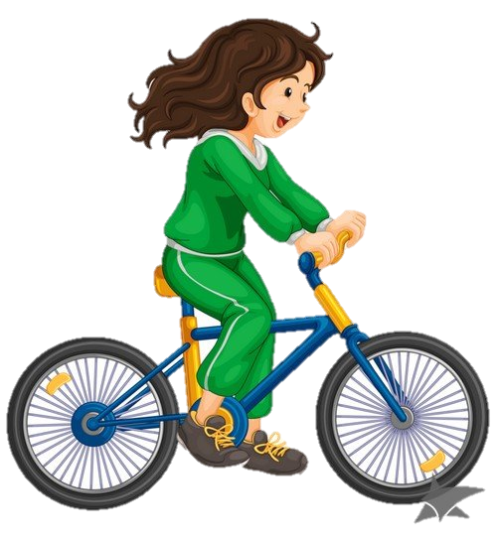
Викторина «Я – велосипедист!»
«РАЗУМные игры по ПДД»
начать

Slide 2
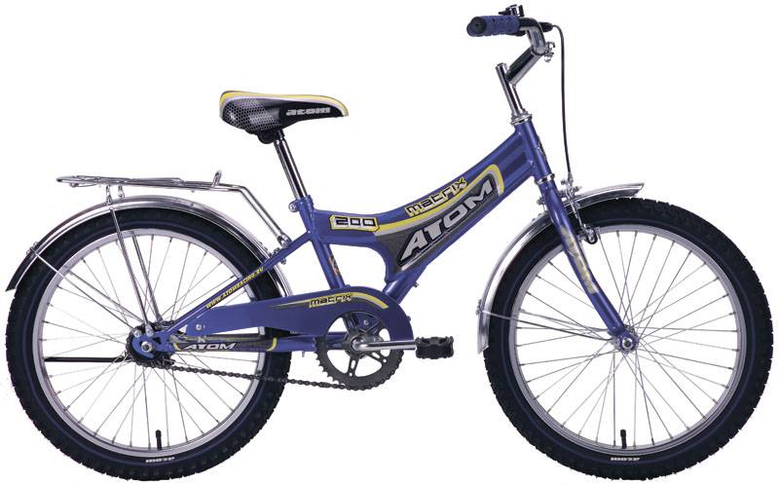
Что подарили почтальону Печкину родители мальчика?
галчонка
фоторужьё
велосипед
Кликни по слову-ответу и переходи дальше

Slide 3
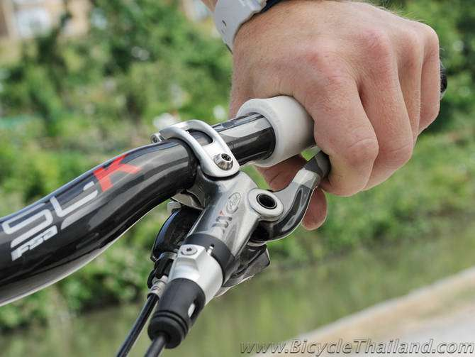
Что надо проверить у велосипеда в первую очередь перед поездкой?
колёса
тормоза
цепь
звонок

Slide 4
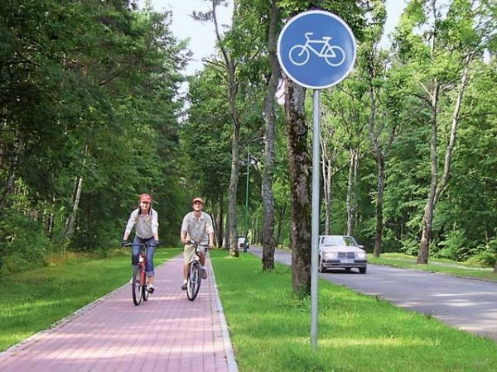
Какой знак обозначает, что здесь можно кататься на велосипеде?

Slide 5
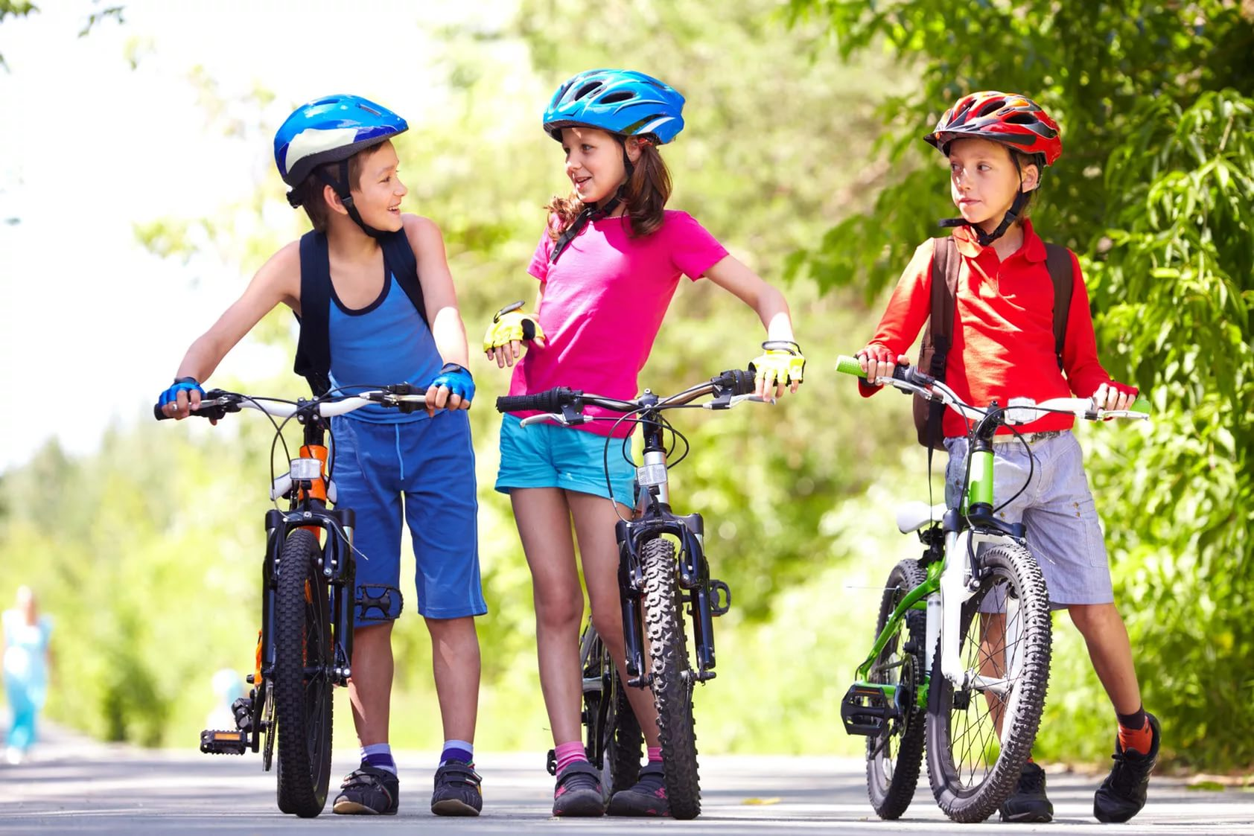
Какие правила надо соблюдать при езде на велосипеде?
кататься без рук
кататься в защите
катать младших

Slide 6
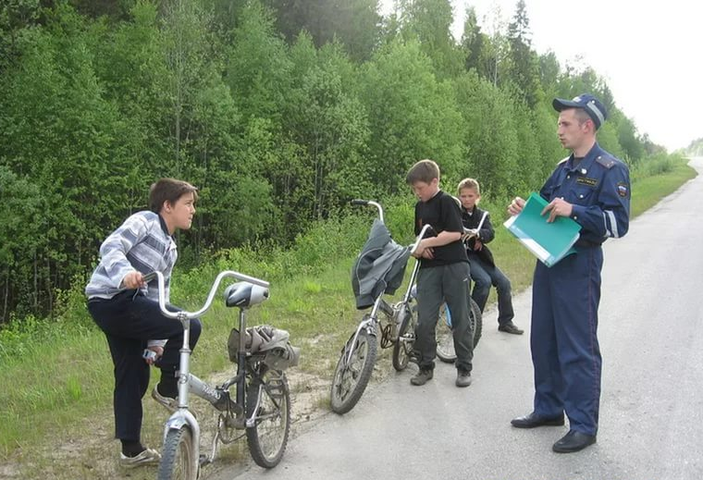
С какого возраста можно выезжать на проезжую часть дороги?
Детям, не достигшим возраста 14 лет, выезжать на проезжую часть запрещено!
с 7 лет
с 12 лет
с 14 лет

Slide 7
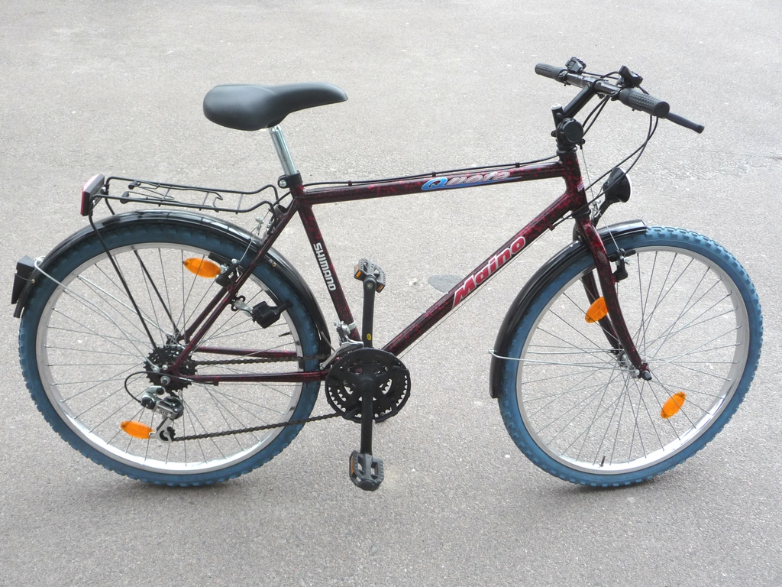
Что должно быть на велосипеде для передвижения в тёмное время суток?
флажки
шарики
катафоты
ленты

Slide 8
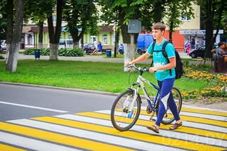
Как должен передвигаться велосипедист по пешеходному переходу?
катить велосипед рядом
нести велосипед на себе
ехать на нём по переходу

Slide 9
Как должен передвигаться велосипедист по загородному шоссе?
ехать по центру дороги
ехать по краю навстречу транспорту
ехать по краю по направлению транспорта

Slide 10
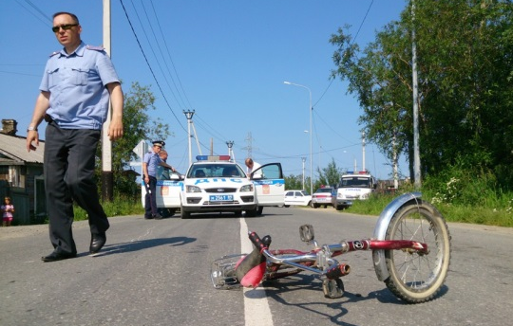
Соблюдай эти простые правила и с тобой никогда не случится беды!

